Slide 1

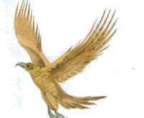
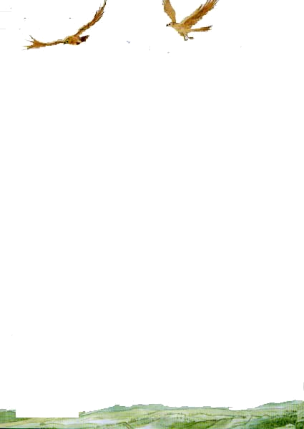
小朋友看看这是谁啊，它在做什么呢？
对啊，这是一只鹰在飞翔。今天让我们来学习一篇关于小鹰学飞的课文吧！

Slide 2
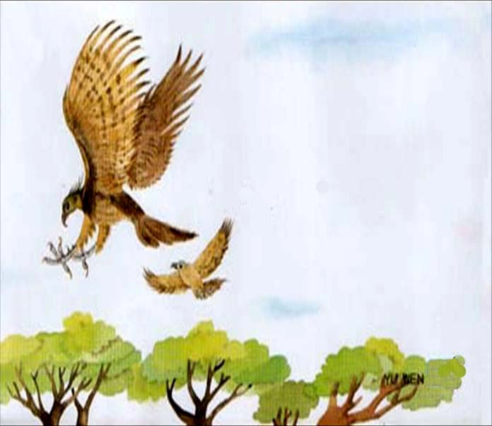
小鹰学飞

Slide 3
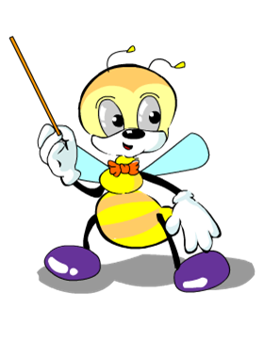
认一认
yáo
suàn
gǔ
mìng
cù
摇 | 算 | 鼓 | 命 | 促
（摇头）
（算术）
（鼓励）
（拼命）
（急促）

Slide 4
认一认
zǒng
bɑ
dǐng
pán
xuán
总 | 吧 | 顶 | 盘 | 旋
（总结）
（好吧）
（头顶）
（盘子）
（飞旋）

Slide 5
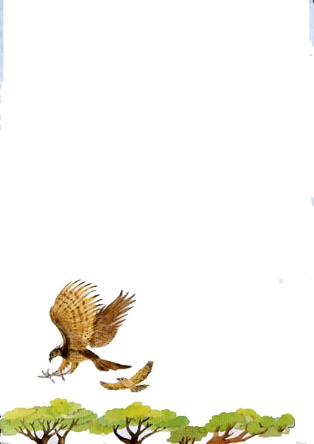
自由读课文，想一想文中的哪些段落是写这幅图的？
读一读：
大声自由读读这二段。
说一说：
它们飞到大树的上面，小鹰和老鹰的看法有什么不同？
（第一、二自然段。）

Slide 6
小鹰很高兴，认为自己已经会飞了 ！
老鹰摇摇头说：“飞得只比大树高，还不算会飞。”

Slide 7
与同桌一起带着这种感情，
读读它们的对话。
指导朗读
1、小鹰当时的心情如何呢？
高兴、开心。
2、这时老鹰的心情又是如何呢？
只是很平静，很亲切地对小鹰说，这还不算会飞。

Slide 8
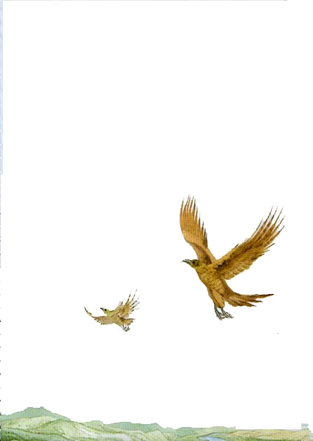
小鹰又跟着老鹰往上飞，结果如何呢？齐读第三、四自然段。
小鹰飞到了大山的上空，它高兴地喊起来说：“我真的会飞啦！”老鹰又摇摇头说：“飞得比大山高，还不算会飞。”

Slide 9
比一比
老鹰和小鹰的第一次对话与第二次对话，有什么相同点和不同点？
相同点：
先写小鹰学飞，再写飞到什么高度，接着写小鹰很高兴，最后写老鹰教育小鹰。
不同点：
高度不同，小鹰说的话不同，第二次强调是“真的”会飞。

Slide 10
想一想
小鹰跟着老鹰飞到大山的上面，小鹰觉得自己真的会飞了，可是老鹰说还不算会飞。如果你是小鹰，你接下来会怎么做呢？

Slide 11

找一找、读一读
小组合作学习，找一找小鹰是怎么做的，用笔画下来读一读。
小鹰只好鼓起劲，跟着老鹰拼命向上飞。

Slide 12
考考你：
1、小鹰飞得高吗？从哪里可以看出来它飞得高？
小鹰飞得高，从“飞呀，飞呀，大树看不见了，大山也变得矮小了。”这句话可以看出它飞得高。

Slide 13
考考你：
2、这时的小鹰又是怎么和老鹰说的呢？
小鹰急促地喘着气，对老鹰说：“现在……我总算……会飞了吧！”
体会小鹰说话时
的语气，演一演。

Slide 14

老鹰又是怎样回答的呢？读读课文。
老鹰向头顶上指了指说：“孩子，你往上看！”小鹰一抬头，只见白云上面还有几只鹰在盘旋呢！

Slide 15
小鹰和老鹰一共对话几次，语气各有什么不同？
它们一共对话三次。
第一次
小鹰：
高兴地喊起来：“我已经会飞啦！”
老鹰：
摇摇头说：“飞得只比大树高，还不算会飞。”

Slide 16
小鹰和老鹰一共对话几次，语气各有什么不同？
第二次
小鹰：
高兴地喊起来：“我真的会飞啦！”
老鹰：
又摇摇头说：“飞得只比大山高，还不算会飞。”

Slide 17
小鹰和老鹰一共对话几次，语气各有什么不同？
第三次
小鹰：
急促地喘着气，对老鹰说：“现在……我总算……会飞了吧？”
老鹰：
向头顶上指了指说：“孩子，你往上看！”

Slide 18
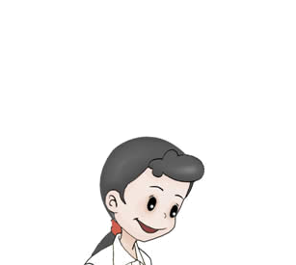
分角色朗读它们的三次对话，注意三次对话中的不同语气。

Slide 19

小结：
通过学习“小鹰学飞”这篇课文，你懂得了什么道理呢？
学无止境，我们要虚心学习，不断进取。

Slide 20
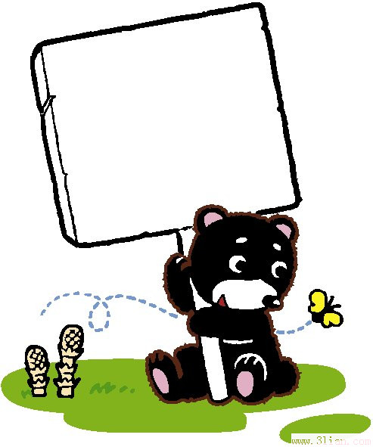
再见

